Slide 1
O’ZBEKISTON RESPUBLIKASI
XALQ TA’LIMI VAZIRLIGI
QO’QON DAVLAT PEDAGOGIKA INSTITUTI
“TARIX O’QITISH METODIKASI” kafedrasi
Umumiy pedagogika va shaxsiy rivojlanish
O’qituvchi: O.O.Bazarov

Slide 2
2-ma’ruza
Shaхsning rivоjlanishi, tarbiyasi va ijtimоiylashuvi (Personal development, education and socialization)
1. Insonni biologik va ijtimoiy rivojlanishi hamda uning shaxsini shakllanishi
2. Shaxs rivojlanishining umumiy qonuniyatlari va harakatlantiruvchi kuchlari
3. Shaxsni shakllanishiga ta’sir etuvchi omillar

Slide 3

1. Insonni biologik va ijtimoiy rivojlanishi hamda uning shaxsini shakllanishi
Pedagogika ta’lim-tarbiya jarayonida shaxsni rivojlanishi, shakllanishi va ijtimoiylashuvi uchun samarali sharoitlarini yaratilishini o’rganadi.
-ODAM
-SHAXS

Slide 4
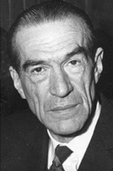
Shaxs – bu ijtimoiy rivojlanishning mahsuli.
A.N. Leontevning fikricha, shaxs ijtimoiy-tarixiy va insonni ontogentik rivojlanishi mahsuli hisoblanadi.

Slide 5
Shaxs rivojida faoliyatni o’rni
Bilish
O’qish
Qobiliyat
O’yin
Iste’dod
Faoliyat turi
Mehnat
Intilish
FAOLIYAT
O’quvchi
Maqsad qo’yish
Chaqaloq
Xususiyat
Xarakter
Bola rivojlanishi

Slide 6

Rivojlanish
Rivojlanish va shaxsni rivojlanishi turli yo’nalishlarni o’z ichiga oladi va turli sohalarda talqin qilinadi:
-Biologik
-Ijtimoiy

Slide 7

Shaxsni rivojlanishi jarayonini turli falsafiy yo’nalish vakillari turlicha tushuntiradilar.
-Biologik
-Sotsiologik
-Biosotsiologik

Slide 8


Pedagogika fani shaxsni biologik va ijtimoiy ajratmagan holda bir butun hodisa sifatida o’rganadi.

Slide 9
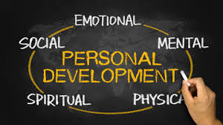
Ijtimoiylashuv
-insonni o’zi yashab turgan jamiyat me’yorlarini, qadriyatlarini, xulq-atvor normalarini, ijtimoiy tajriba va aloqalarini o’zlashtirishni aniqlaydi.

Slide 10

2. Shaxs rivojlanishining umumiy qonuniyatlari va harakatlantiruvchi kuchlari
Shaxs rivojlanishini harakatga keltiruvchi kuch qarama-qarshiliklar hisoblanadi.
-Qarama-qarshilik

Slide 11

Rivojlanishning asosiy qonuniyatlariga quydagilar kiradi:
-inson rivojlanishi ichki va tashqi sharoitlarini muvozanatlashtiradi;
-insonni rivojlanishi o’z-oz’ini shakllantirishga yo’naltirilgan o’z faolligi natijasida amalga oshadi;

Slide 12

3. Shaxsni shakllanishiga ta’sir etuvchi omillar
Omil
Muhit va tarbiya – bu ijtimoiy omillar, irsiyat – esa biologik omil hisoblanadi.

Slide 13
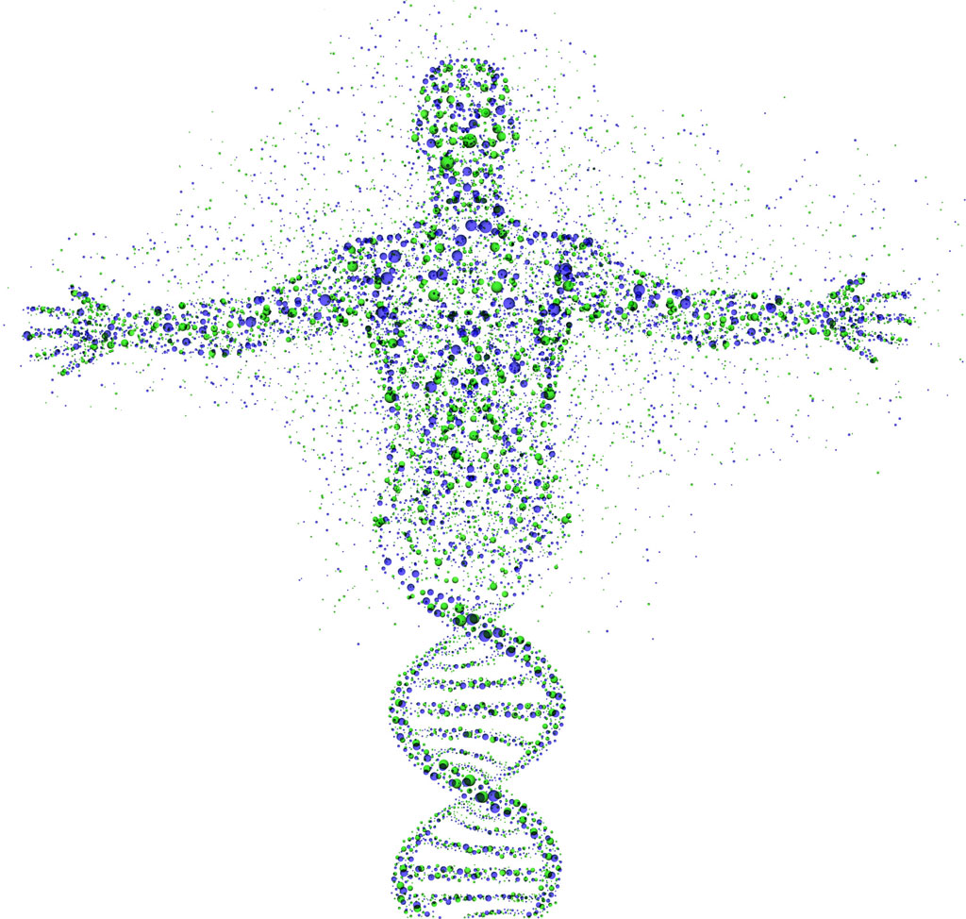
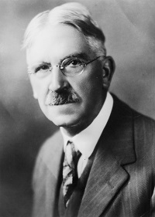
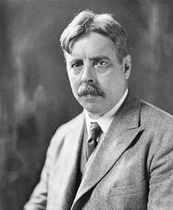
A.Q.Sh pedagog va psixologlari E.Torndayk, D,Dyui, A.Kobslarning ta’kidlashicha inson ongini, qobiliyatini, qiziqish va ehtiyojlarini irsiyat aniqlaydi.
D,Dyui
E.Torndayk

Slide 14
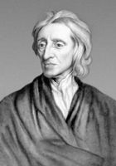
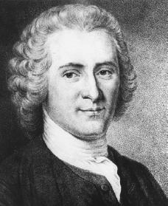
D.Lokk, J.J.Russoning ta’kidlashicha, insonni rivojlanishiga muhit va tarbiya ta’sir qiladi. Ular tug’ilgan bolani toza doskaga qiyoslaydilar.
D.Lokk
J.J.Russo

Slide 15
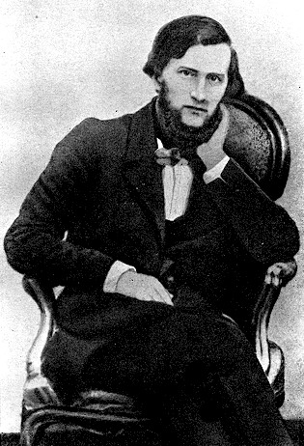
K.D. Ushinskiy fikricha, insonda shaxsiy sifatlarni shakllanishi faqatgina irsiyatni, muhit-tarbiya ta’sirida emas balki shaxsiy faoliyat natijasida ham rivojlanadi.
K.D. Ushinskiy

Slide 16
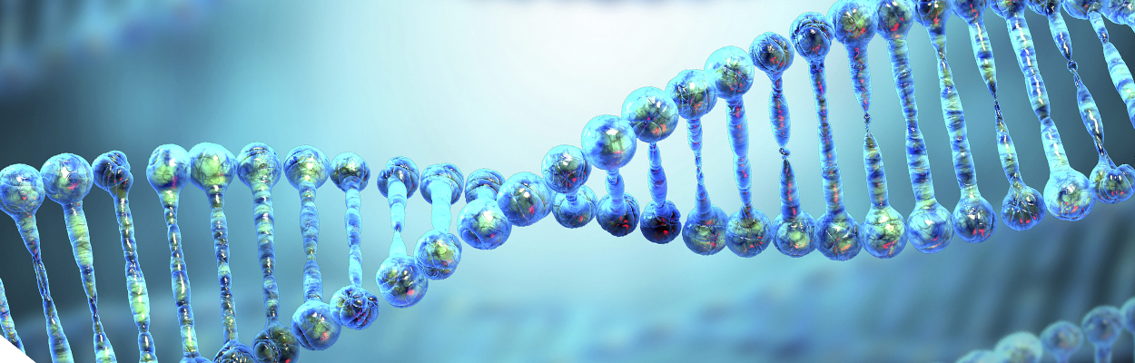
Irsiyat anatomik-fiziologik tuzilma
-jismoniy xususiyatlari
-asab tizimi xususiyatlari
-organizmdagi anomal rivojlanish

Slide 17
Nazorat uchun savollar:
1. Shaxs rivojlanishi nimani anglatadi?
2. Shaxs rivojlanishini harakatga keltiruvchi kuchini izohlang.
3. Shaxsni rivojlanishi, tarbiyasi, ijtimoiylashuvi mohiyati nimada?
4. Shaxs rivojlanishiga qanday omillar ta’sir qiladi?
5. Faoliyat shaxsni rivojlanishiga qanday ta’sir qiladi?

Slide 18
E’tiboringiz uchun rahmat!

